Slide 1

부산 SW교육 학생 해커톤 대회
친해지길 바라!
3만원만 주세요 문혜승,윤솔민,한우영,설지원

Slide 2







개발 동기
학기초는 언제나 서먹서먹!
공부는 너무나도 어려워요!
편견없이, 스스럼없이 대화하고 싶어요!
친해지길 바라!

Slide 3


제작과정
기획
개발
검 토
어떻게 해야 친해질 수 있을까?
어떤 방법으로 구현할 수 있을까?
무엇을 더 고칠수 있을까?

Slide 4
기능

Slide 5




제목을 적으세요
세계적으로 그리움 문제 대두
25,320
1,825
204,200
Liter
persons
CC
흘린 눈물
그리움 호소자
맥주 소비량
2014년 6월 기준

Slide 6
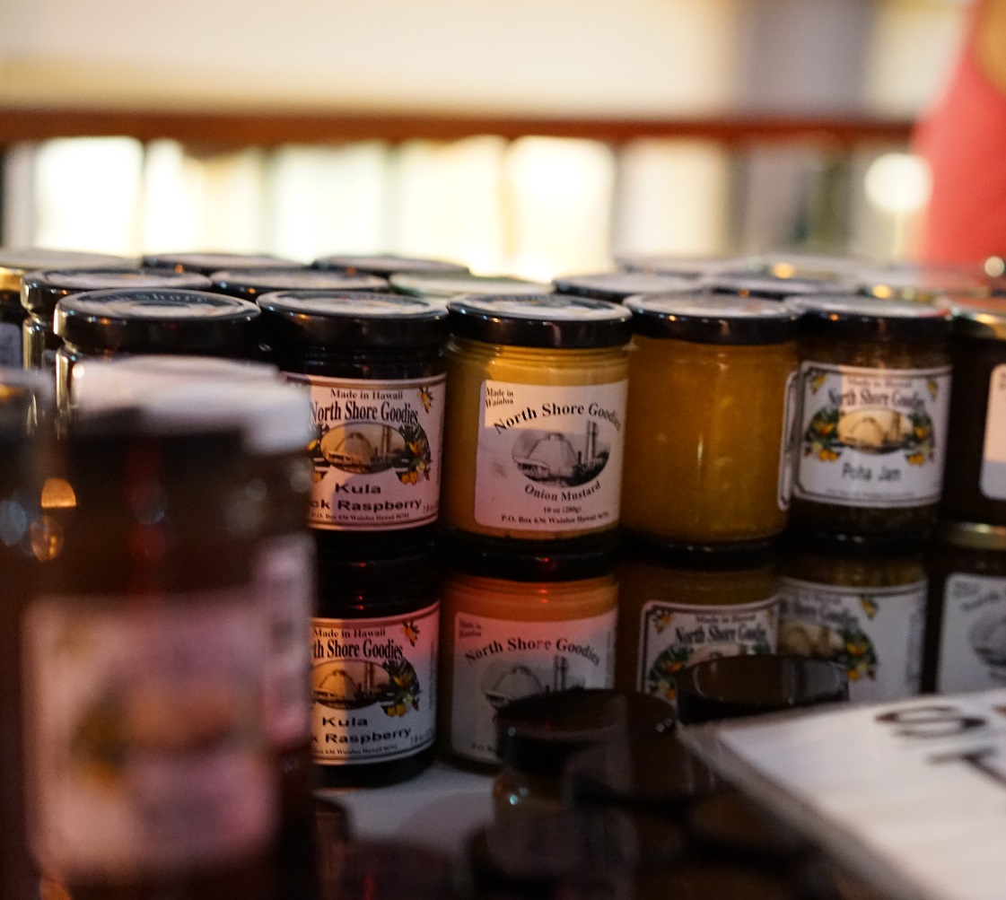
제목을 적으세요
제목을 적으세요
내용을 적으세요
내용 적는 거죠
적을 말이 없다
주제
제목을 주르르르르
부주제적기
템플릿 만들 때
적을 말 없어서 힘들어
제목 적는 곳이죠
내용이 적는 곳이다
배고프다

Slide 7

제목을 적으세요
제목을 적으세요
내용을 적으세요
내용 적는 거죠
적을 말이 없다
제목을 주르르르르
주제
템플릿 만들 때
적을 말 없어서 힘들어
부주제적기
제목 적는 곳이죠
내용이 적는 곳이다
배고프다

Slide 8
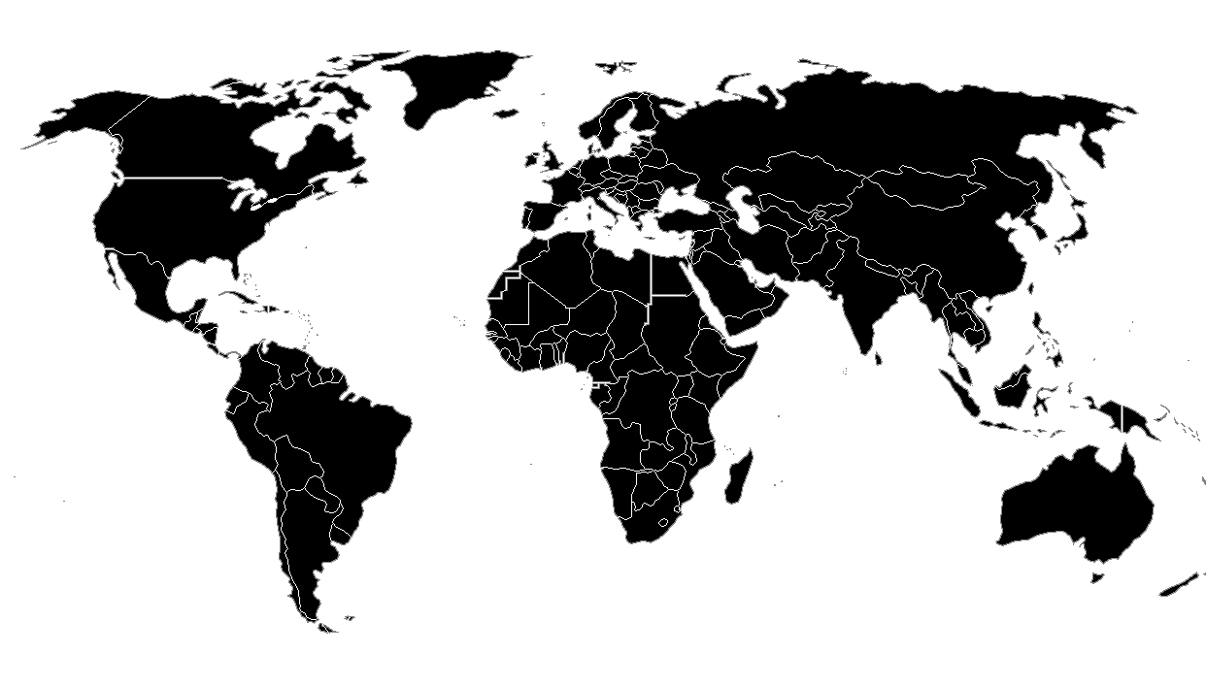

제목을 적으세요
세계로 비상하는 혜강
세계로 비상하는 것은
항상 포부에 담는거니깐
식상하지만, 쓰기 좋지요

Slide 9
Thank you for your attention
감사합니다
Made by hyekang,lee

